Slide 1

الرِّياضِيّات
الصَّفُّ الرابع

Slide 2

فَريقُ الْعَمَل
مكان العمل | اسم المعلم/ة
بنات مراح رباح الثانوية | 1) أسيل سعيد جبرين الحسنات
أبو عمّار الأساسية المختلطة | 2) رانية فتحي علي صبح
ذكور حسن مصطفى الأساسية | 3) منى عبدالله يوسف محمود
رياض الأقصى الأساسية المختلطة | 4) ياسمين موسى أحمد الأطرش
بإشراف الأستاذ عصام عبيد الله

Slide 3

نشاط كاشف
تدريب الكتاب
فيديو
عنوان الدرس
عنوان الدرس
لعبة تفاعلية
المهام
العرض
الهدف

Slide 4

عِنْوانُ الدَّرْس
محيط المستطيل

Slide 5
الهَــــدَف
-أن يتعرف الطالب إلى مفهوم المحيط

Slide 6
نَشاط كاشف
رجــــوع

Slide 7


هيا بنا يا أحبائي نستذكر
مـــــا المقصود بالمحيط؟
ما محيط مربع طول
ضلعه 5 سم؟

Slide 8
الْعَرْض
رجــــوع

Slide 9

الطول
ما شكل هذه السبورة؟
مستطيل
2 م
4
ما عدد الأضلاع؟
1م
العرض
هيا بنا نقيس أطوال أضلاع هذه السبورة ونسجلها:
6م
=
1م
+
2 م
+
1م
2 م
+
يسمى مجموع أطوال أضلاع المستطيل
محيط المستطيل

Slide 10
هَيّا نٌشاهِدُ مَعاً
رجــــوع

Slide 11


فيديو (المحيط)

Slide 12
تَدْريباتُ الْكِتاب
رجــــوع

Slide 13

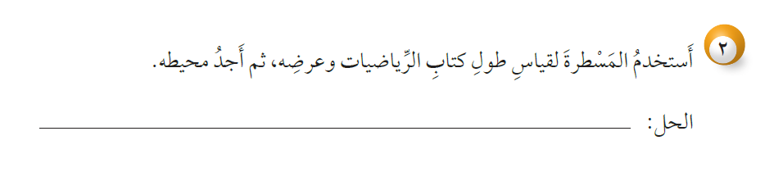
تَدْريبُ الْكِتاب سؤال 2 صفحة 93

Slide 14
هَيّا نَلْعَب
رجــــوع

Slide 15



هيّا نَلْعَب
اضغط هنا

Slide 16
الْمَهامُ
رجــــوع

Slide 17

أمامك شبكة المربعات الآتية:
رسم عليها مستطيل، جد قياس كل من الطول والعرض، ثم جد محيطه؟
نشاط تطبيقي

Slide 18

وفقكم الله يا أبطال
أحسنتم
إلى اللقــــاء

Slide 19
الرِّياضِيّات
الصَّفُّ الرابع

Slide 20
فَريقُ الْعَمَل
مكان العمل | اسم المعلم/ة
بنات مراح رباح الثانوية | 1) أسيل سعيد جبرين الحسنات
أبو عمّار الأساسية المختلطة | 2) رانية فتحي علي صبح
ذكور حسن مصطفى الأساسية | 3) منى عبدالله يوسف محمود
رياض الأقصى الأساسية المختلطة | 4) ياسمين موسى أحمد الأطرش
بإشراف الأستاذ عصام عبيد الله

Slide 21
نشاط كاشف
تدريب الكتاب
فيديو
عنوان الدرس
عنوان الدرس
لعبة تفاعلية
المهام
العرض
الهدف

Slide 22
عِنْوانُ الدَّرْس
محيط المستطيل

Slide 23
الهَــــدَف
أن يستنتج الطالب قانون محيط المستطيل
أن يجد الطالب محيط مستطيل باستخدام القانون

Slide 24
نَشاط كاشف
رجــــوع

Slide 25
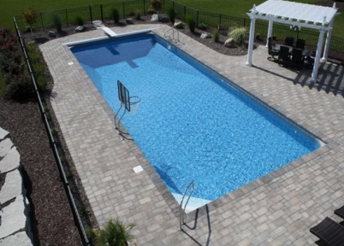
هيا يا أحبائي ساعدوني في إيجاد محيط بركة السباحة مستطيلة الشكل طولها 12 م وعرضها 4 م؟
المحيط هو الإطار المحيط بالبركة
وهو مجموع أطوال أضلاعها
محيط البركة = 12 م + 4 م + 12 م + 4 م
= 32 م

Slide 26
الْعَرْض
رجــــوع

Slide 27
من النشاط السابق هيا بنا نستنتج قانون يساعدنا في إيجاد محيط البركة مستطيلة الشكل
محيط البركة = 12 م + 4 م + 12 م + 4 م
= 32 م
محيط البركة مستطيلة الشكل = ( 2 × 12 ) + ( 2 × 4 )
محيط البركة مستطيلة الشكل = 2 × ( الطول + العرض )
محيط البركة مستطيلة الشكل = 2 × ( 12 + 4 )
= 2 × 16 = 32 م

Slide 28
أستنتج
محيط المستطيل = مجموع أطوال أضلاعه الأربعة
= 2 × (الطول + العرض)

Slide 29
هَيّا نٌشاهِدُ مَعاً
رجــــوع

Slide 30

فيديو (إيجاد محيط المستطيل)

Slide 31
تَدْريباتُ الْكِتاب
رجــــوع

Slide 32
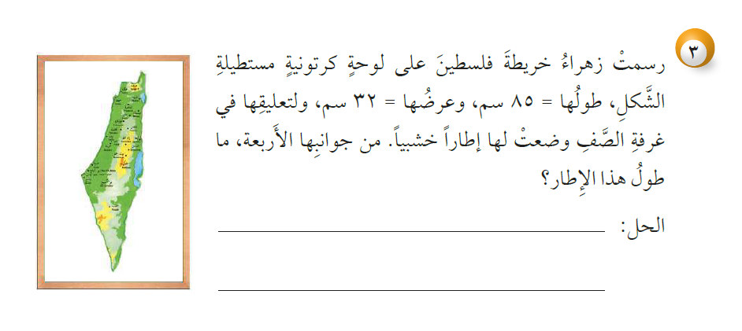
تَدْريبُ الْكِتاب سؤال 3 صفحة 94

Slide 33
هَيّا نَلْعَب
رجــــوع

Slide 34
هيّا نَلْعَب
اضغط هنا

Slide 35
الْمَهامُ
رجــــوع

Slide 36
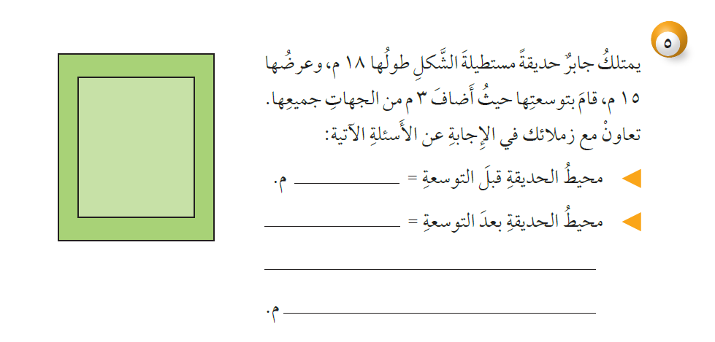
نشاط تطبيقي

Slide 37


مُهِمْة أدائية :
اصنع بطاقة مستطيلة الشكل واكتب بداخلها رسالة لمعلمك، ثم زينها بشريط ملون حول البطاقة، ثم جد محيطها وسجله داخلها.
إلى معلمتي الغالية:
.....................
.....................
محيط البطاقة ......................

Slide 38
وفقكم الله يا أبطال
أحسنتم
إلى اللقــــاء

